Slide 1
Программные продукты в химии
1. Программы, реализующие таблицу Менделеева.
2. Педагогические программные средства по химии.
3. Прикладные программы химических равновесий.
4. Программы планирования органического синтеза.
5. Программы для термодинамических расчетов.
6. Программы визуализации.
7. Программы для молекулярного моделирования.
8. Программы моделирования для 3D-печати.
9. Программы для моделирования методом конечных элементов.
10. Программы для работы со специальной графической информацией.
11. Экспертные системы.
12. Библиотеки и базы данных.

Slide 2
Программы, реализующие таблицу Менделеева
Table
Atomic PC
ChemAP
Periodic Table
МХ Таблица Менделеева
Period 3D
CHEMIX

Slide 3
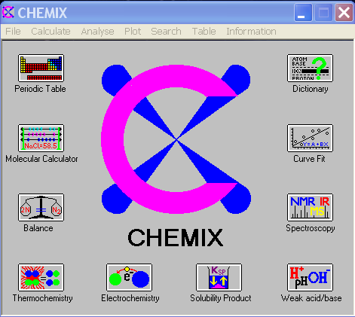
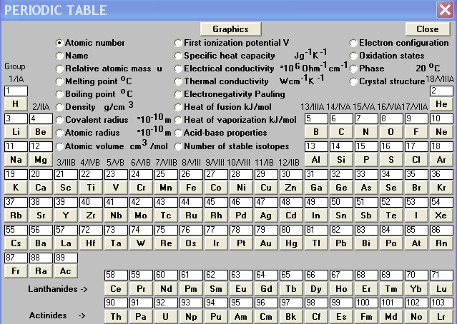
CHEMIX

Slide 4
Прикладные программы химических равновесий
Entities
EQUICALC
REACT for Windows
HSC Chemistry for Windows
Kinetics
Khimera
CARAT-MB для Windows
ChemBalance Wizard
Chemsuite
Dynasol
Chemequate
Ion Calculation
Molecular Weight Calculator
Chemequate
Константы ионизации кислот и оснований
Произведение растворимости
MX раствор
Молекулярная масса
Химические расчёты

Slide 5
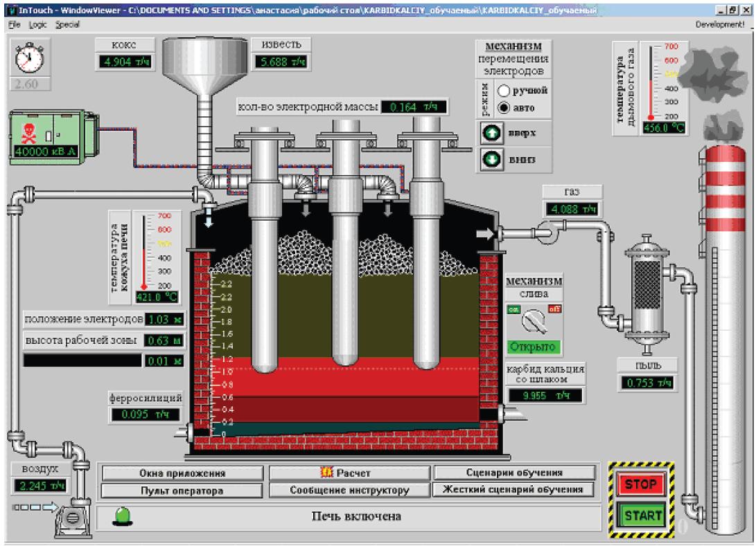
Главное окно автоматизированного рабочего места обучаемого установки производства карбида кальция

Slide 6
Программы планирования органического синтеза
LHASA (Logic and Heuristics Applied to Synthetic Analysis)
EROS (Elaboration of Reactions for Organic Synthesis)
SYNCHEM
AOCR

Slide 7
Программы для термодинамических расчетов
Chemical WorkBench
CHEMKIN
Kintecus.
MTDATA
Thermo-Calc
HSC Chemistry
EQS4WIN
ThermoChemical Calculator (TCC)
OLI
ИВТАНТЕРМО
THERBASE
APPROX
HB.
CEA
AMMP

Slide 8
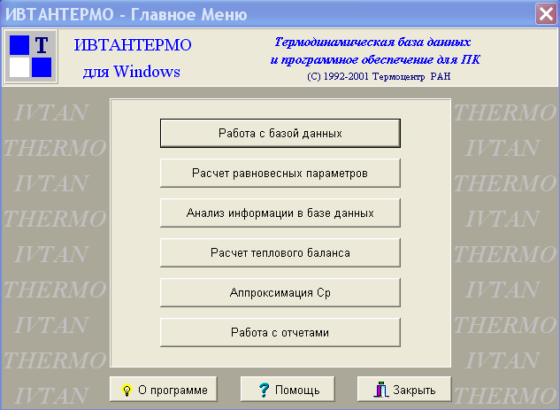
ИВТАНТЕРМО

Slide 9
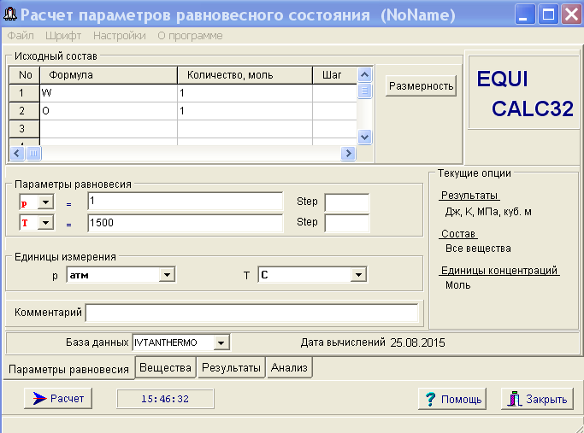
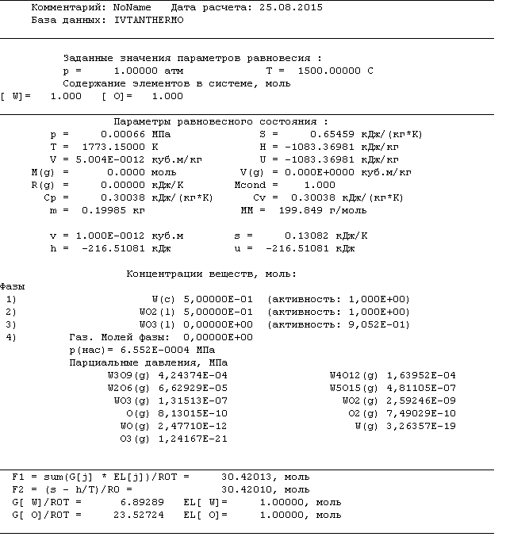

Slide 10
Программы визуализации
CORINA
Chemtool GOpenMol
JchemPaint
MolScript
KMol
Topos40
Программы моделирования для 3D-печати

Slide 11
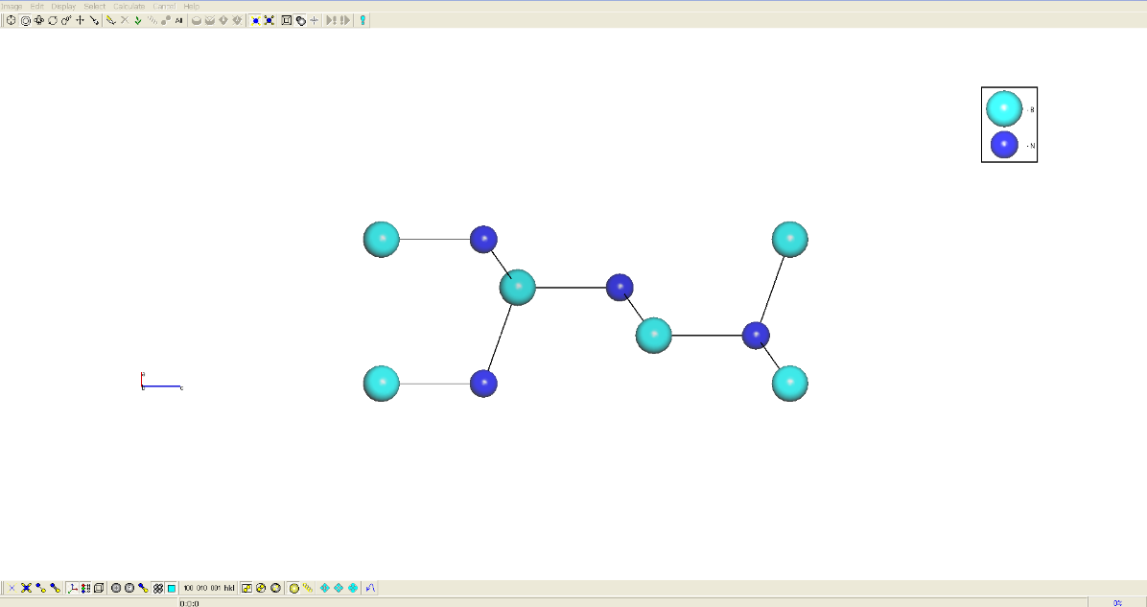
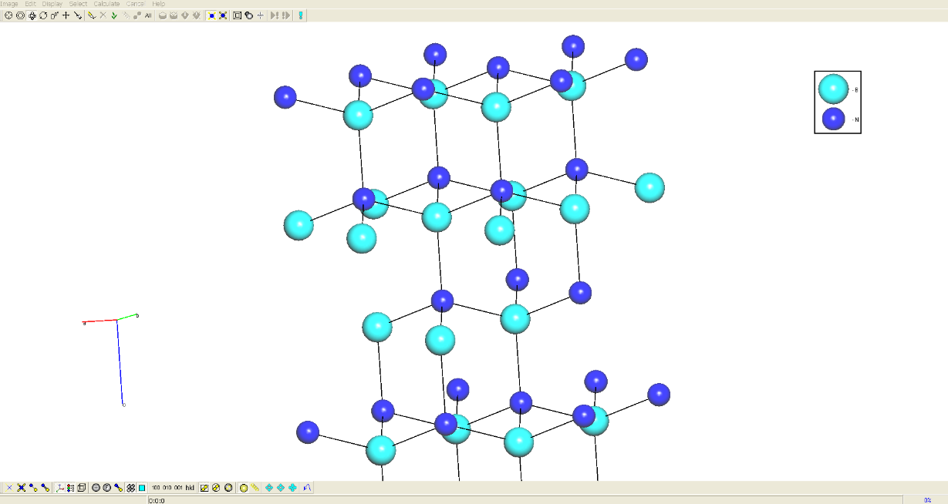
Topos40

Slide 12
Программы для молекулярного моделирования
HyperChem, ChemPlus and HyperNMR
Ghemical
MoDyp

Slide 13
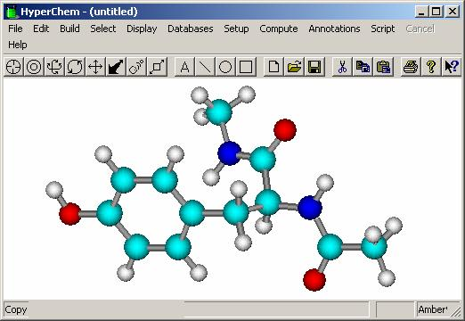
HyperChem

Slide 14
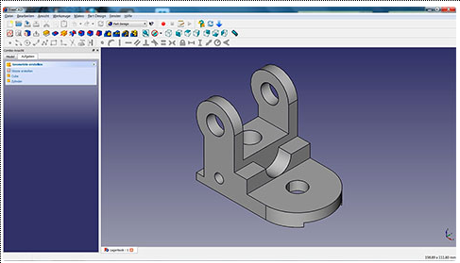
Бесплатные программы моделирования для 3D-печати
- TinkerCAD,
3DSlash,
123D Design,
Sketchup,
Blender,
3DTin,
Sculptris,
Meshmixer,
FreeCAD,
OpenSCAD

Slide 15
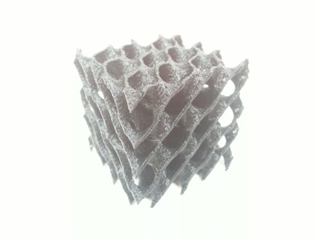
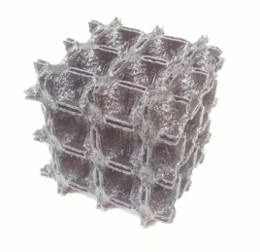
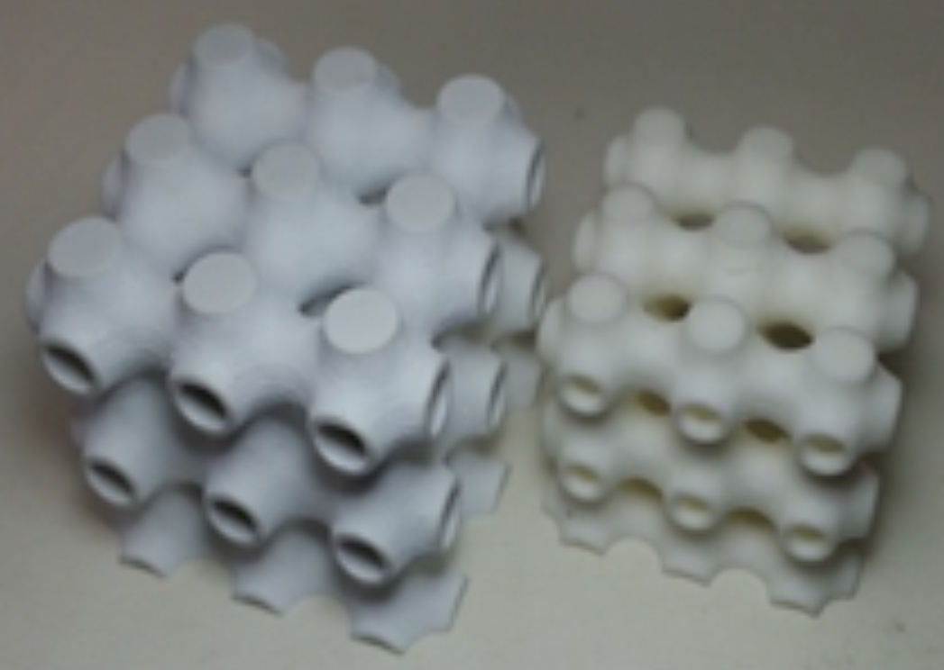
Фигуры с топологией трижды периодических поверхностей минимальной энергии
Алмаз Шварца (Shvartz Diamond)
sin x*sin y*sin z + sin x*cos y*cos z + +cos*sin y*cos z + cosx*cos y*sin z = t
Поверхность Нёвиуса
3*(cos x + cos y + cos z) +
+4*(cos x*cos y*cos z) = t
Примитив Шварца (Shwartz P)
cos x + cos y + cos z = t

Slide 16
Программы для моделирования методом конечных элементов
ANSYS
COMSOL Multiphysics

Slide 17
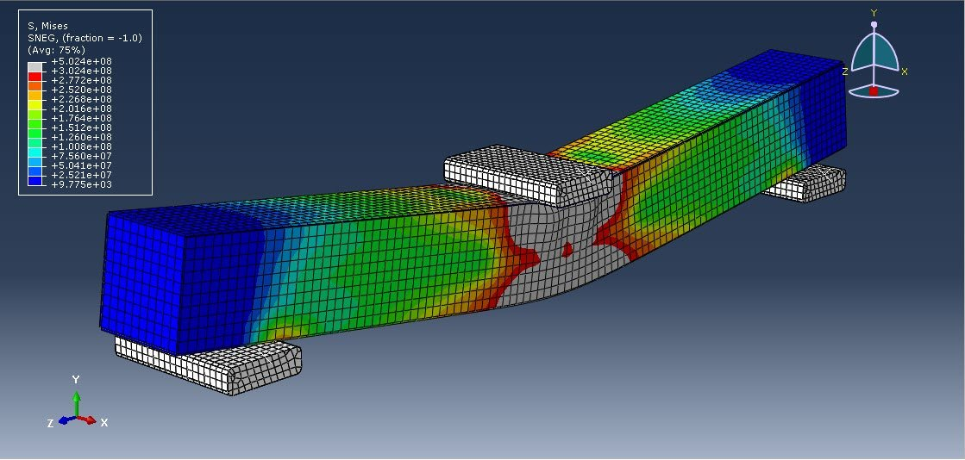
Метод конечных элементов

Slide 18
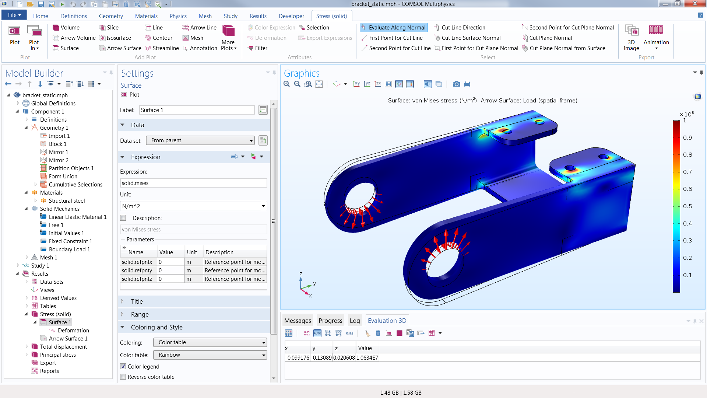
МЕХАНИКА КОНСТРУКЦИЙ

Slide 19
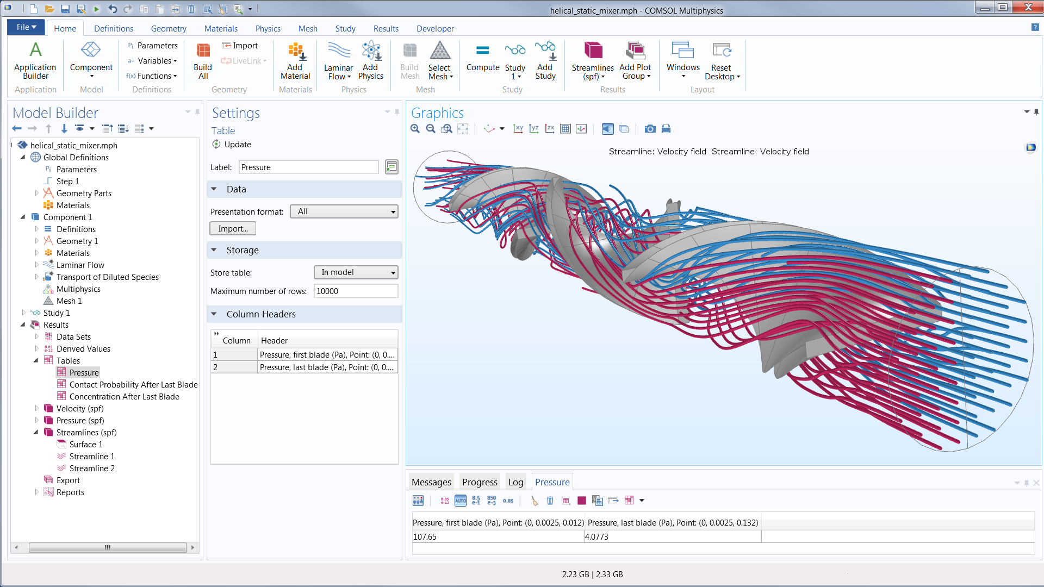
ГИДРОДИНАМИКА

Slide 20
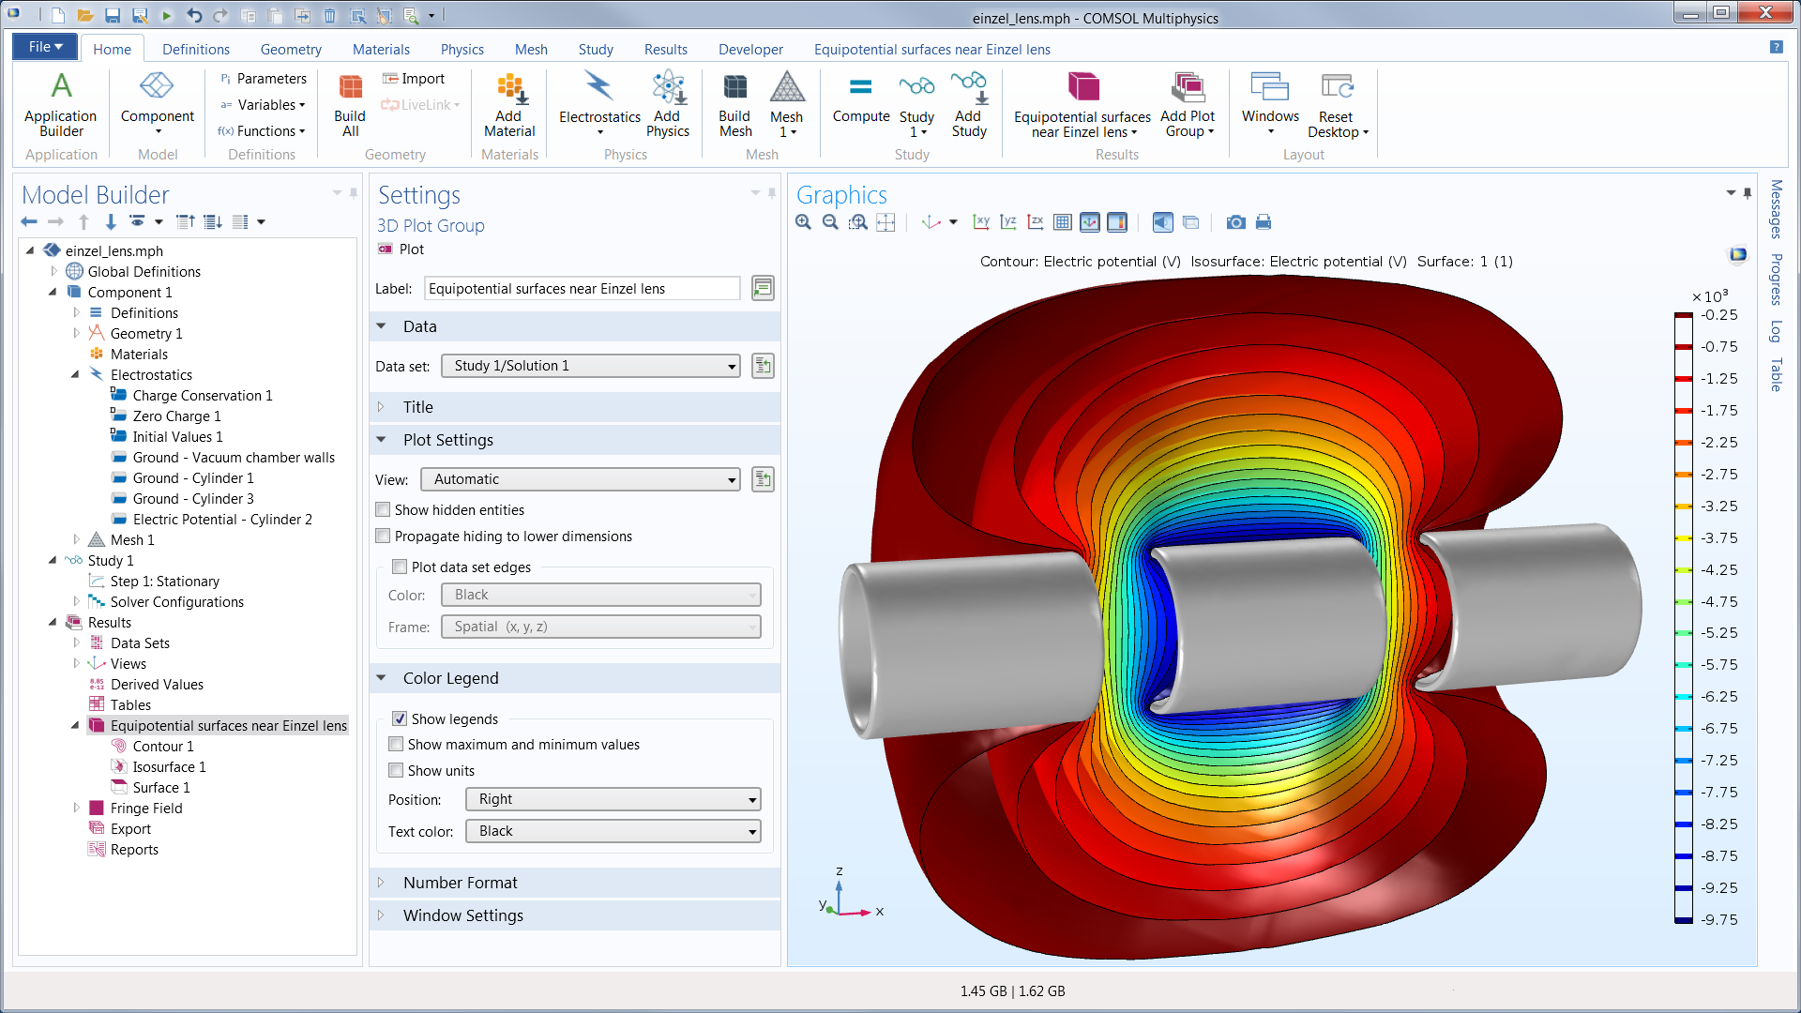
ЭЛЕКТРОДИНАМИКА

Slide 21
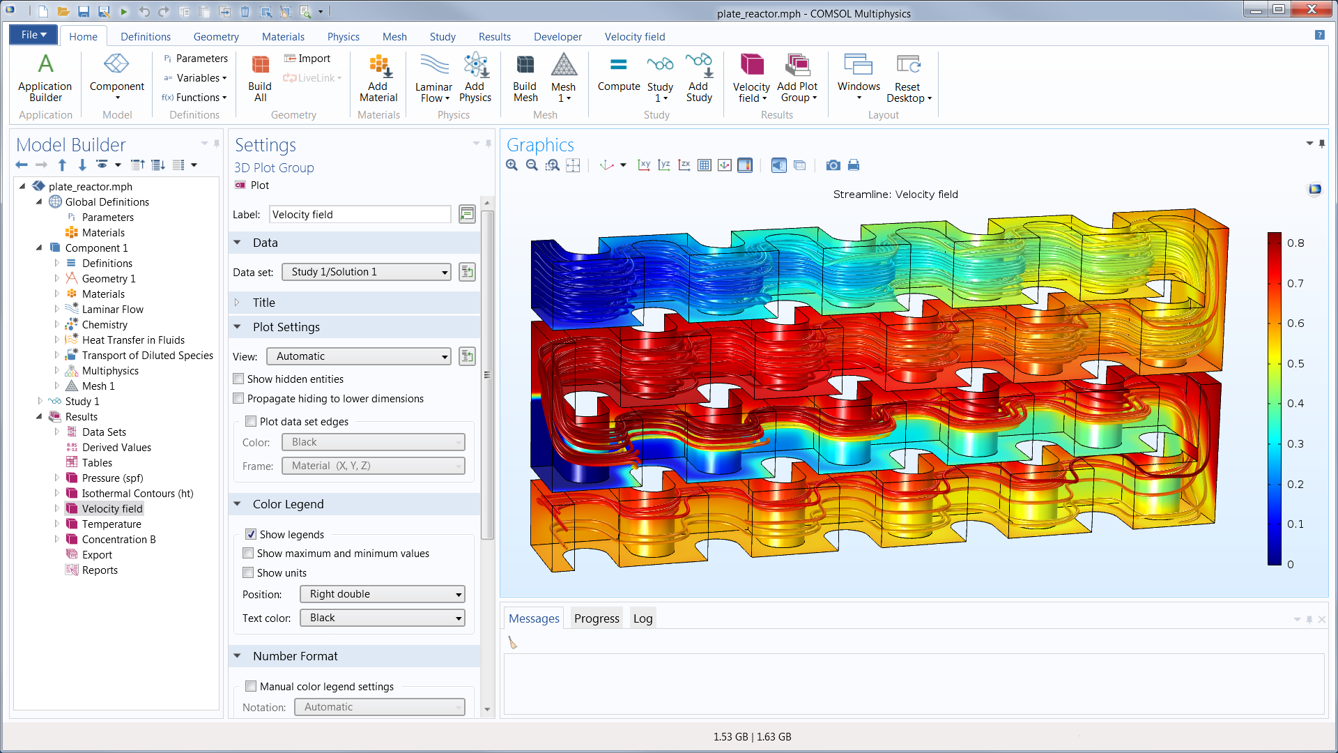
ХИМИЯ

Slide 22
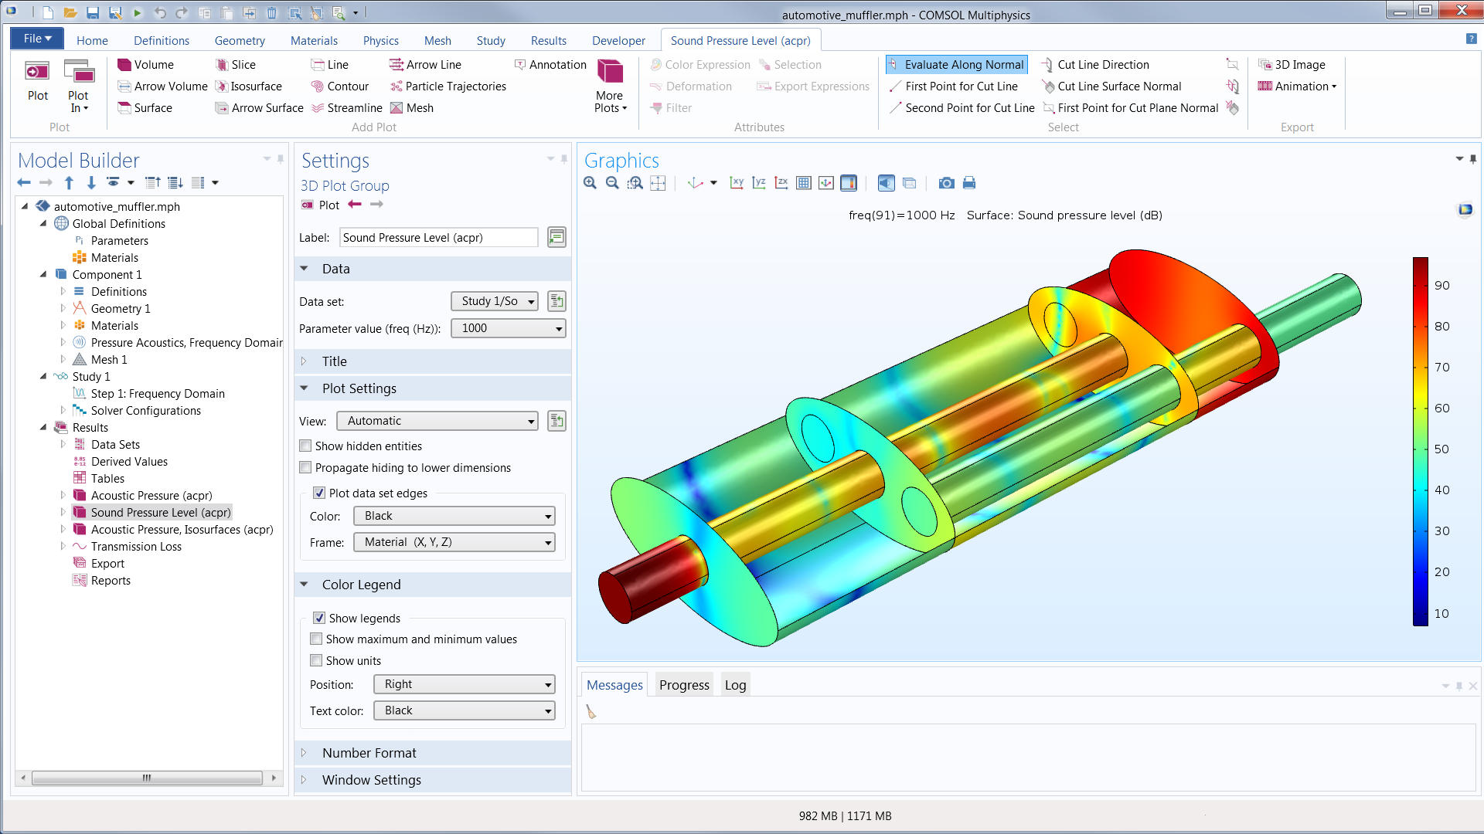
АКУСТИКА

Slide 23
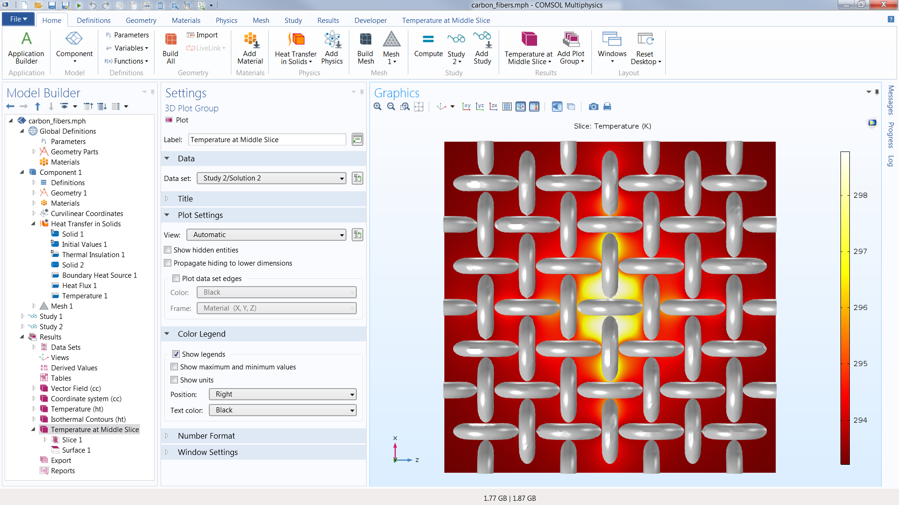
ТЕПЛОПЕРЕДАЧА

Slide 24
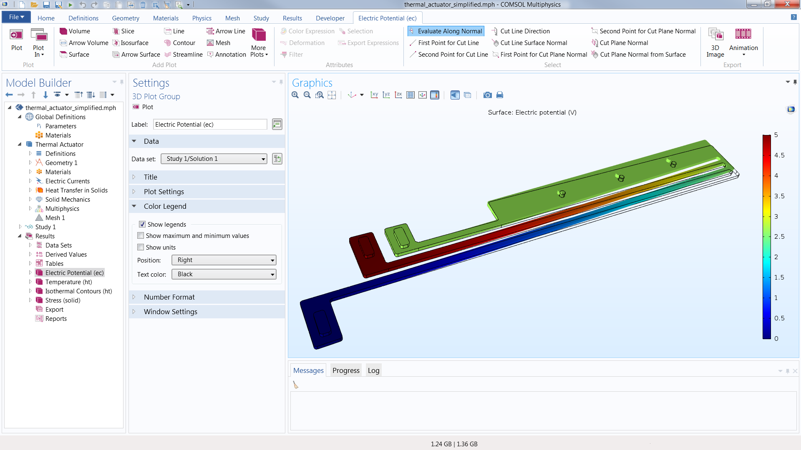
МУЛЬТИФИЗИЧЕСКОЕ МОДЕЛИРОВАНИЕ
Физические интерфейсы
Electric currents (Электрические токи)
Electrostatics (Электростатика)
Heat transfer in solids and fluids (Теплопередача в твердых телах и текучих средах)
Joule heating (Джоулев нагрев)
Laminar flow (Ламинарный поток)
Pressure acoustics (Скалярная акустика)
Solid mechanics (Механика твердого тела)
Transport of diluted species (Перенос растворенных веществ)
Magnetic Fields, 2D (Магнитные поля, в 2D)
Дополнительные специализированные физические интерфейсы содержатся в модулях расширения
Материалы
Изотропные и анизотропные материалы
Неоднородные материалы
Материалы с пространственно-неоднородными свойствами
Материалы со свойствами, изменяющимися во времени
Материалы с нелинейными свойствами, зависящими от какой-либо физической величины

Slide 25
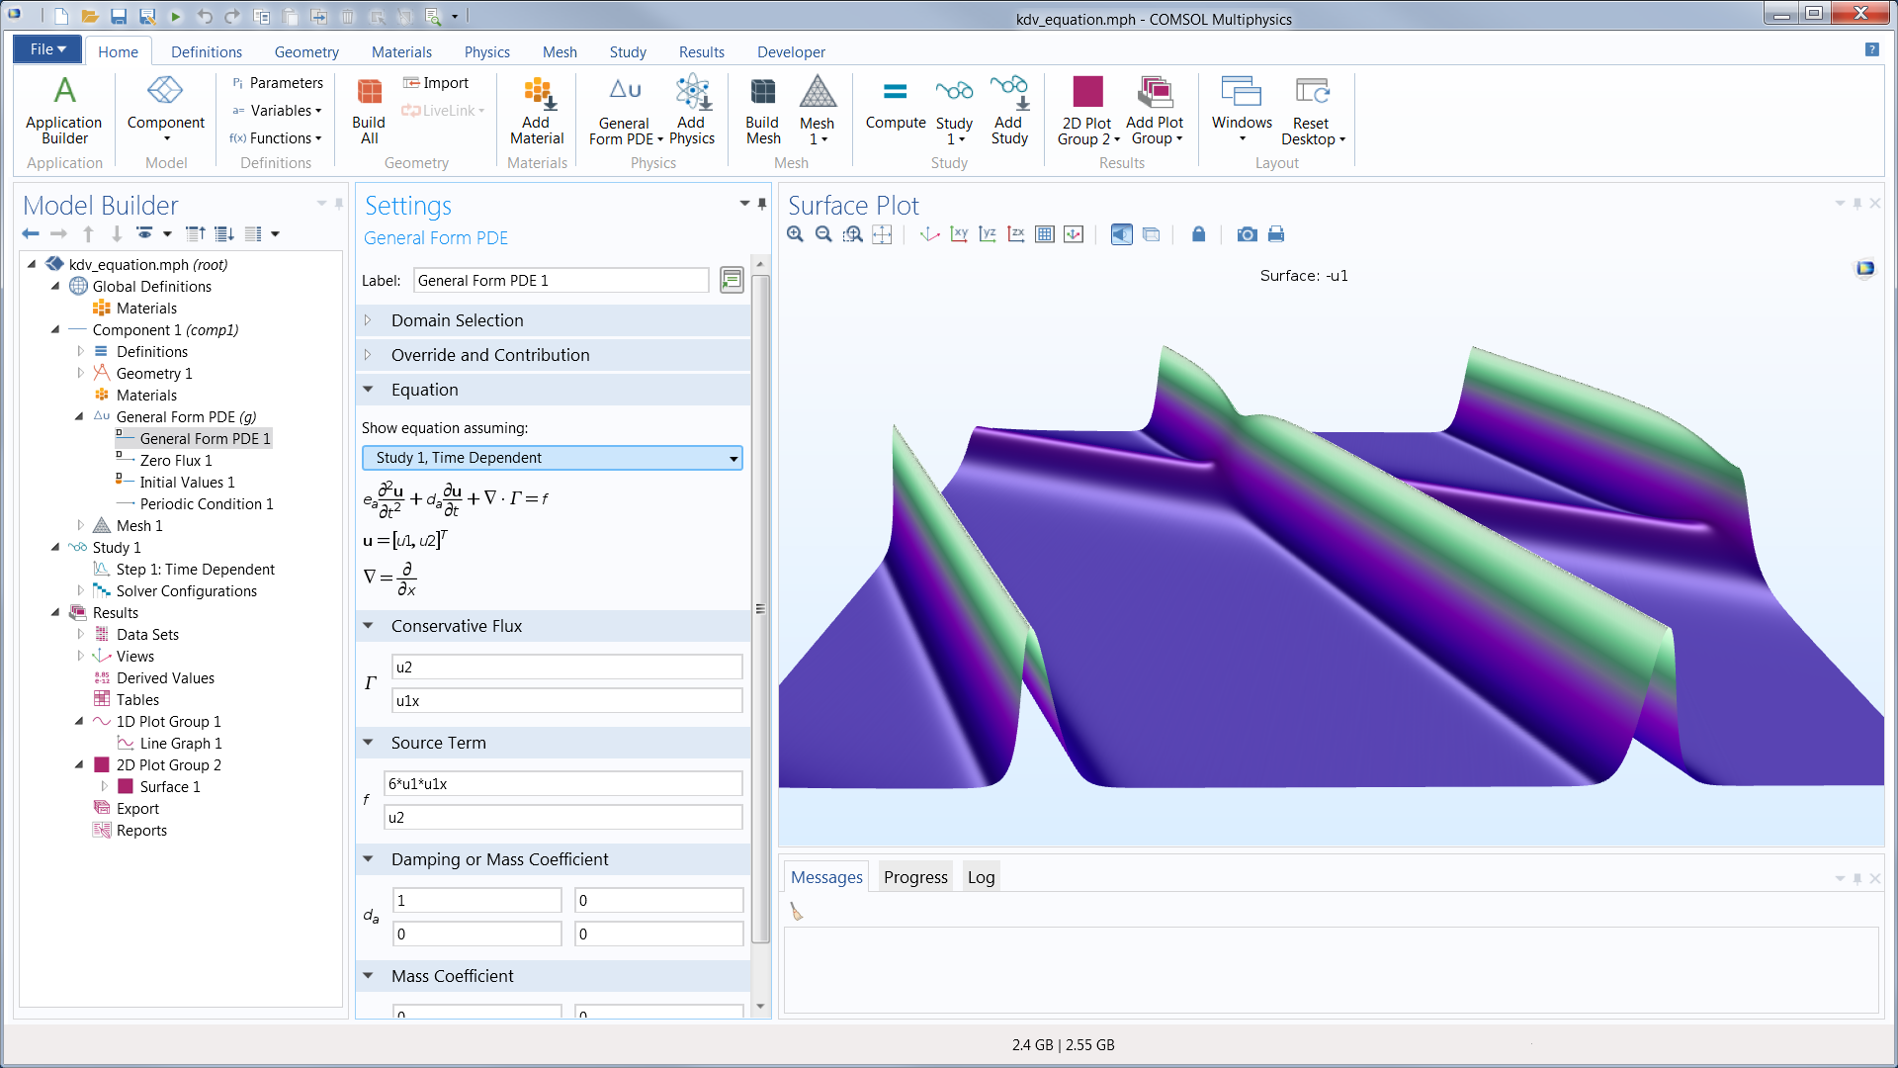
МОДЕЛИРОВАНИЕ НА ОСНОВЕ ПОЛЬЗОВАТЕЛЬСКИХ УРАВНЕНИЙ

Slide 26
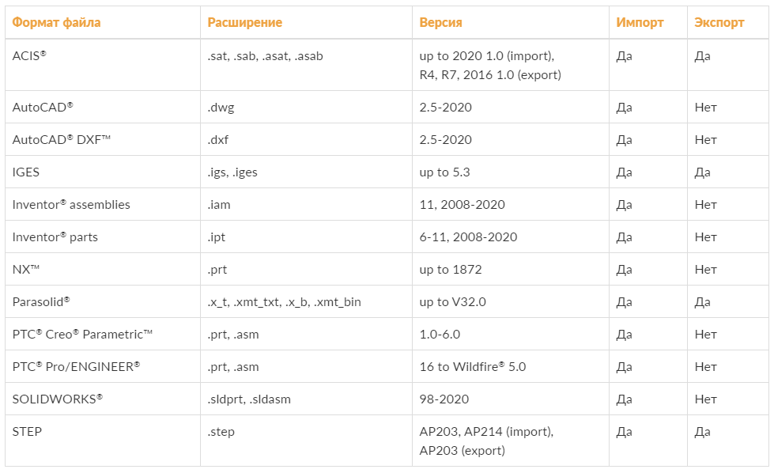
Импорт CAD-файлов в COMSOL
Список продуктов, которые поддерживают функции интеграции:
LiveLink™ for SOLIDWORKS®
LiveLink™ for Inventor®
LiveLink™ for PTC® Creo® Parametric™
LiveLink™ for Solid Edge®
LiveLink™ for Revit®
LiveLink™ for AutoCAD®
LiveLink™ for PTC® Pro/ENGINEER®

Slide 27
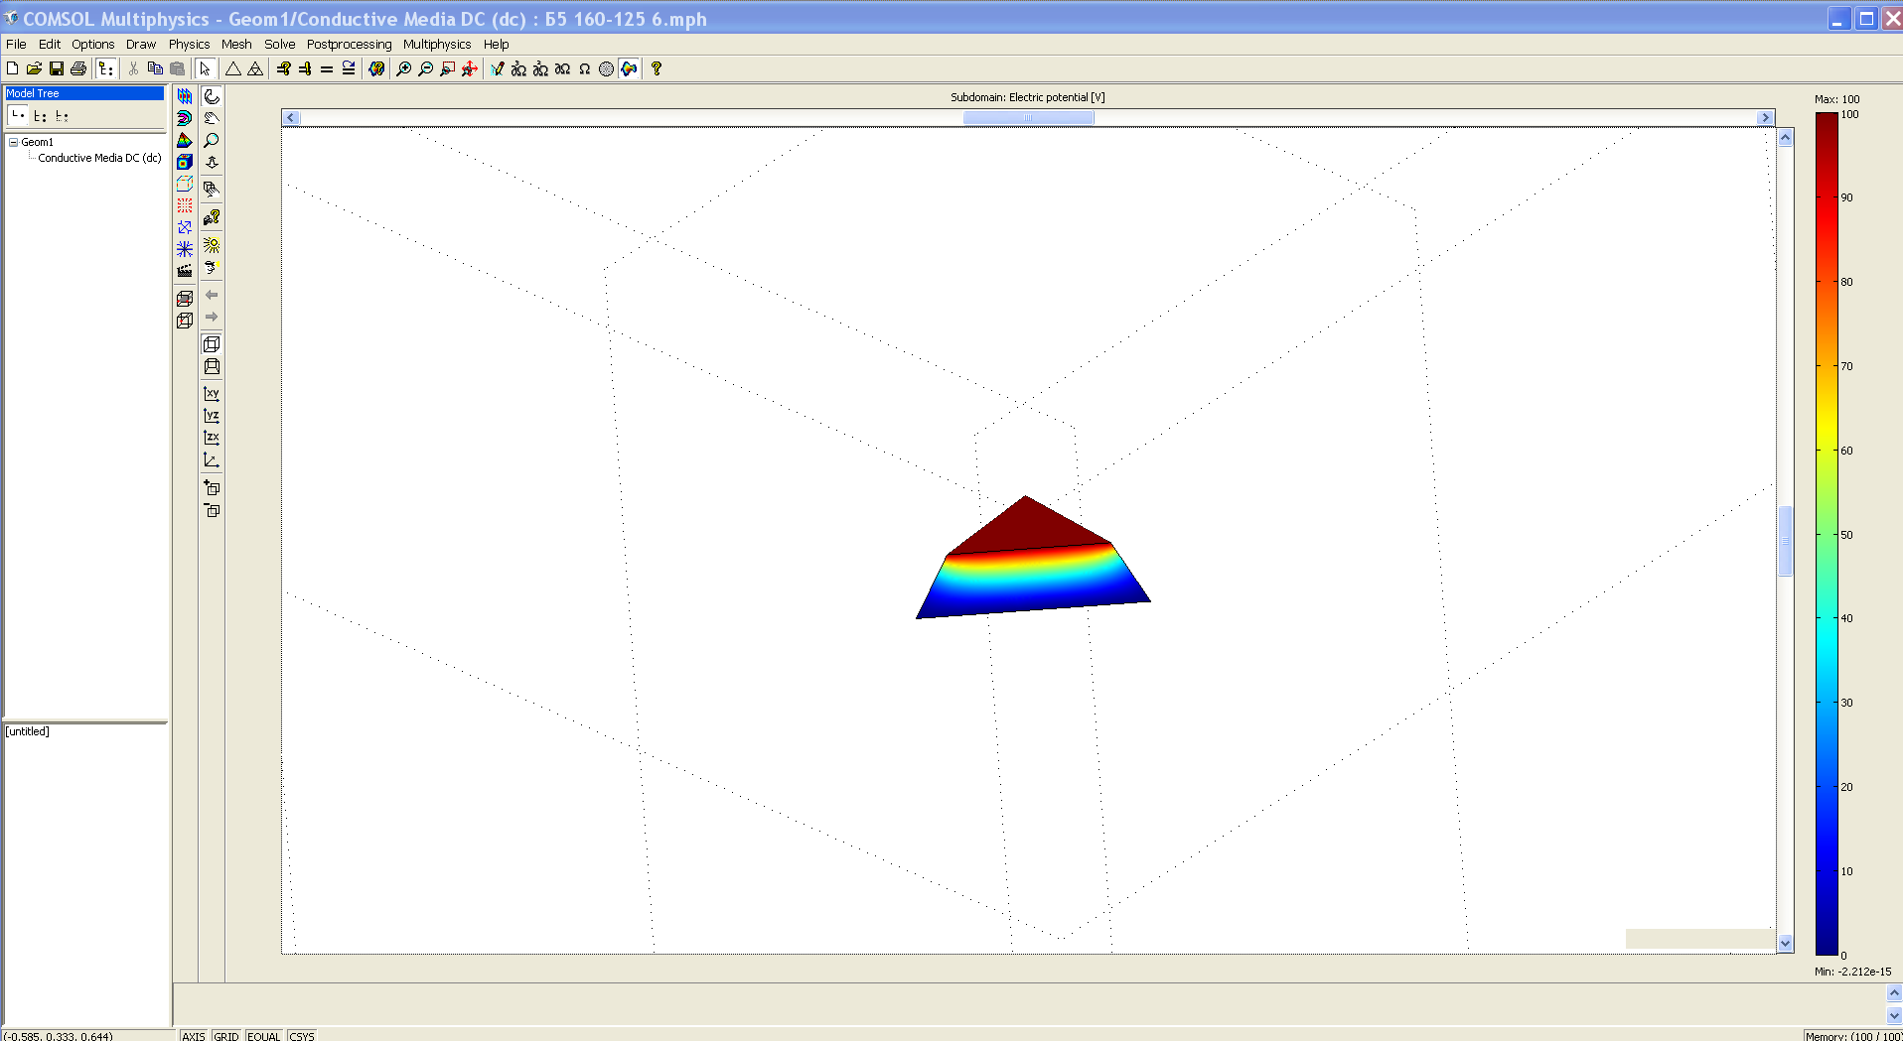
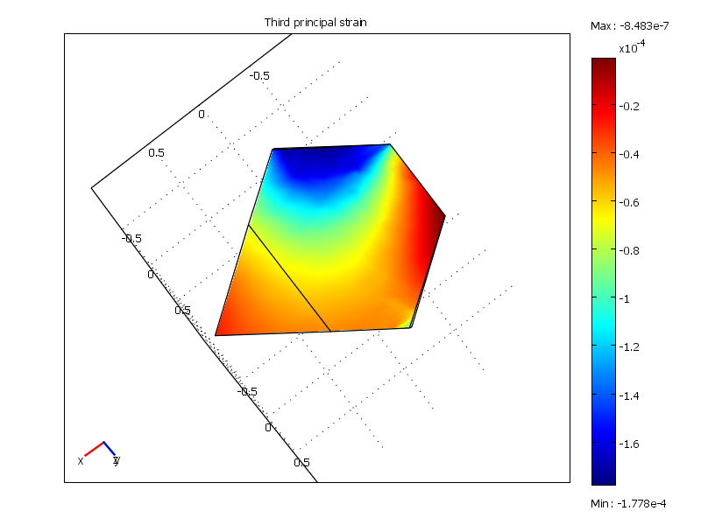
COMSOL Multiphysics

Slide 28
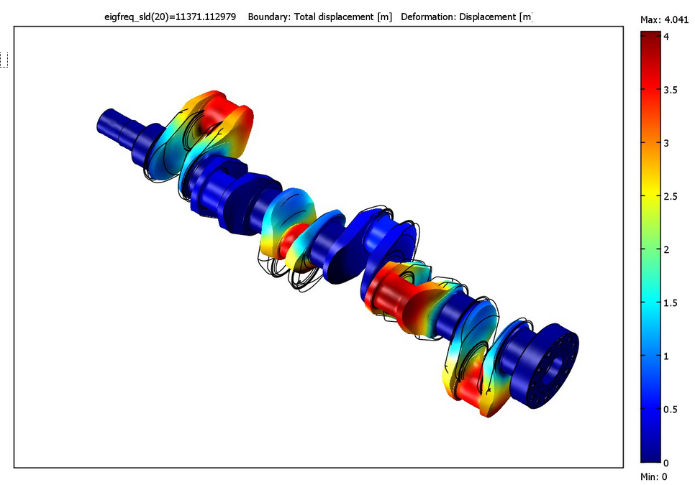
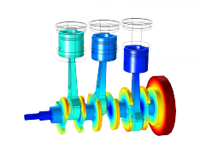
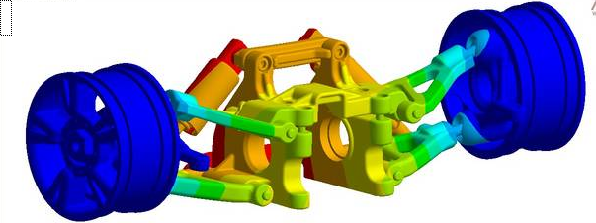

Slide 29
Программы для работы со специальной графической информацией
Программы для рентгенофазового анализа и исследования микроструктуры вещества
Crystallographica Search-Match
PowDLL
ССР14
UnitCell
Powder Cell
Maud
Fityk
Crystal Impact Match
Программы для рентгеноструктурного анализа
SHELX
Sir
WinGX
Olex2
Platon
Mercury
Crystal Impact Endeavour
Crystal Impact Diamond
CrystalMake
PDWin
ЯМР спектры ИК- и Фурье спектры
SpinWorks Opus
NUTS32 2D Omnic
SpinWorks Хром-ГР

Slide 30
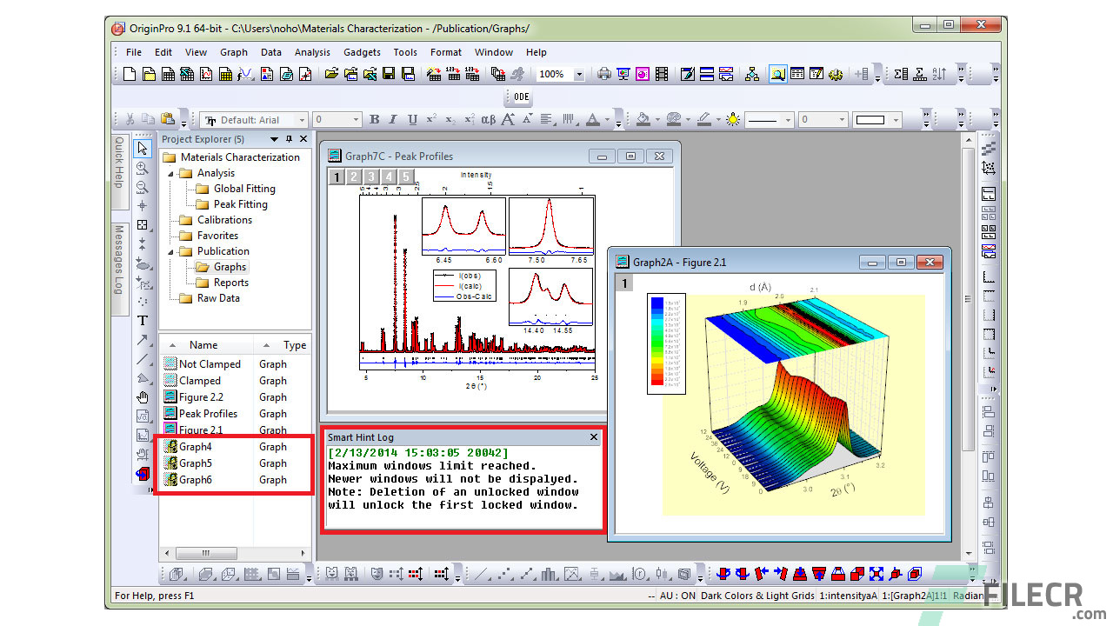
OriginPro

Slide 31

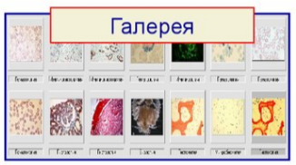
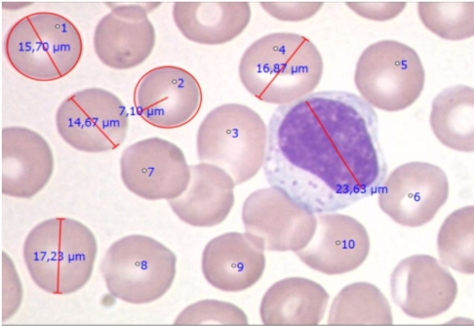
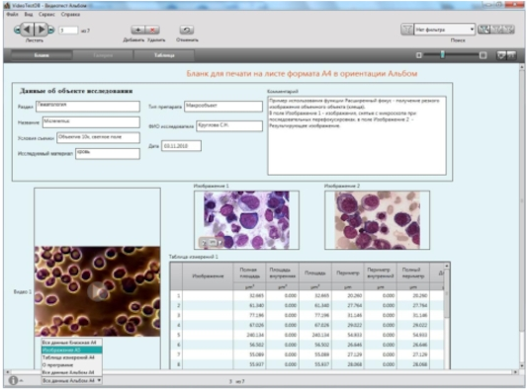
ВидеоТест
Базы данных
Измерение ручное и автоматическое
Документирование результатов

Slide 32
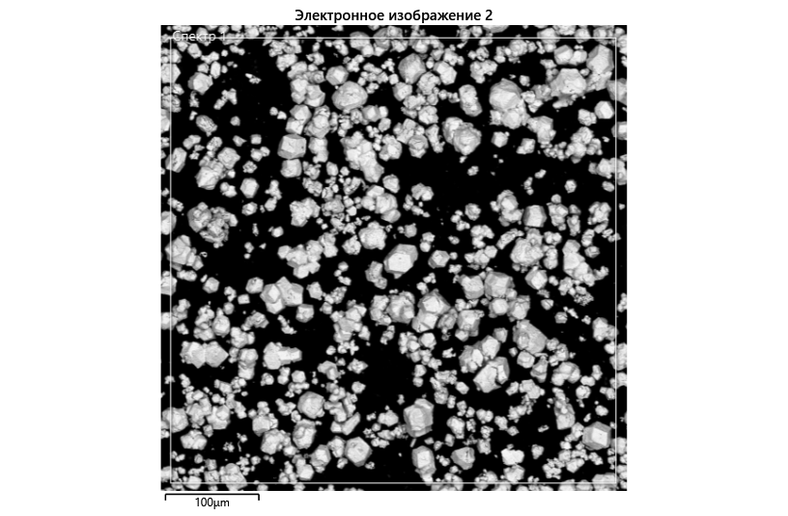
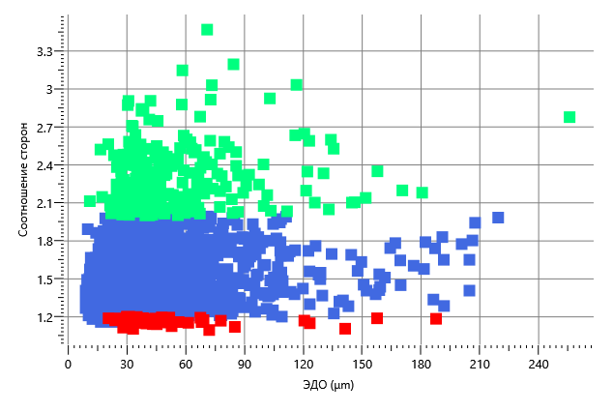
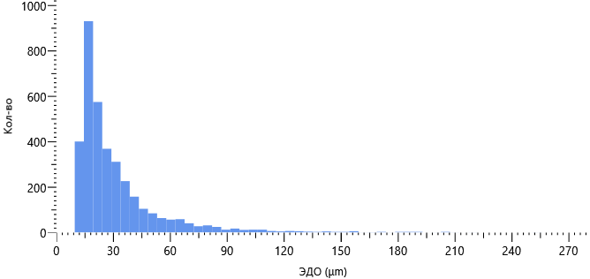

Микроскопия
Распределения частиц порошка по размерам
Диаграмма рассеяния с указанием классов по коэффициенту формы

Slide 33
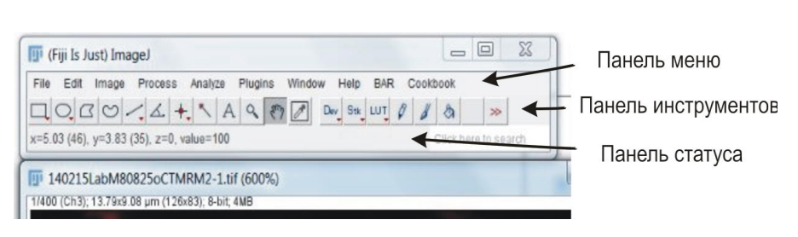
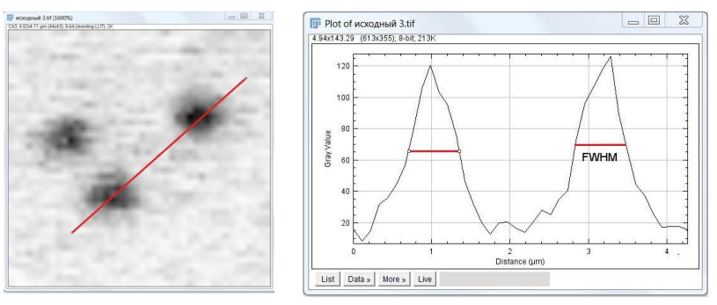
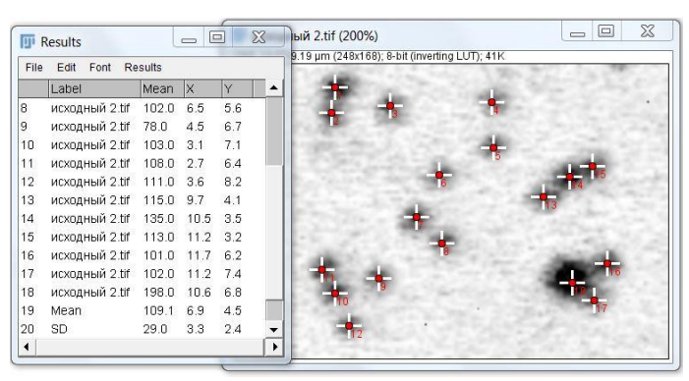
ImageJ
Пакет программ ImageJ (Fiji) является универсальным стандартом средств анализа и обработки цифровых изображений во всем мире из-за свободного распространения, открытого кода и хорошей технической поддержке.
Возможности ImageJ можно расширить с помощью многочисленных плагинов − специализированных программных компонентов, увеличивающих функциональность пакета.

Slide 34
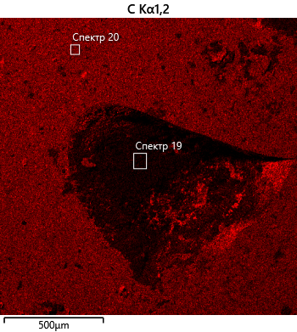
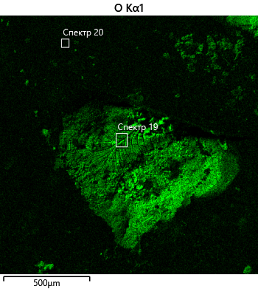
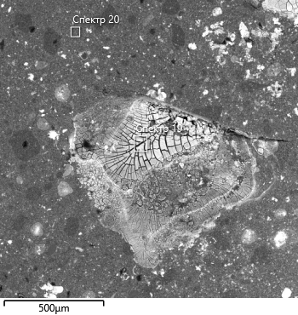
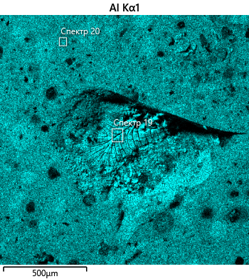
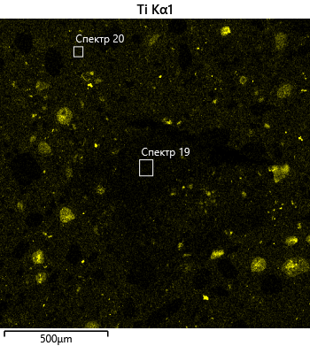
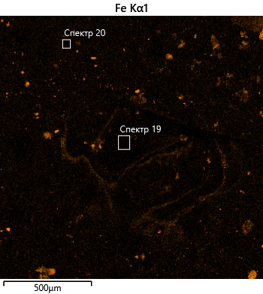
Электронная микроскопия

Slide 35
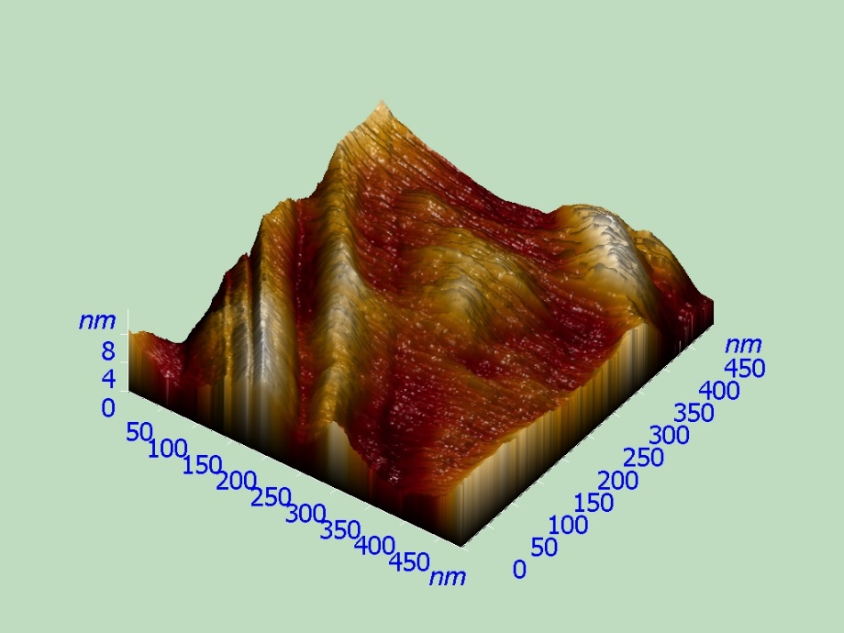
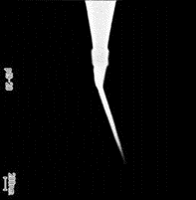
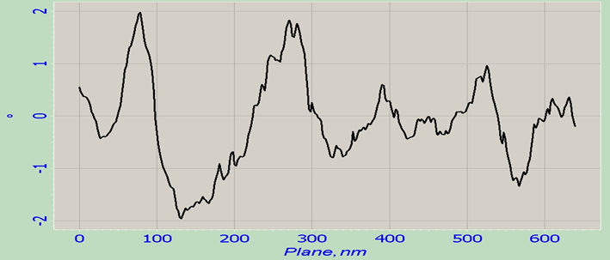
Атомно-силовая микроскопия
Вискерный кантилевер R ≈ 1-2.5 нм

Slide 36
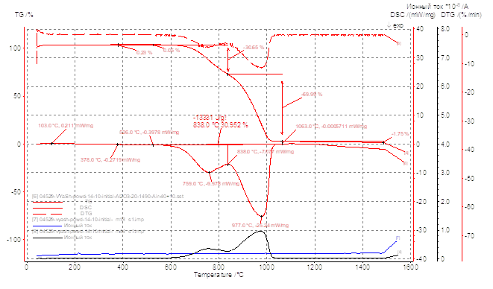
Дериватограмма
G
DSC
DTG
Ионный ток H₂O
Ионный ток CO

Slide 37
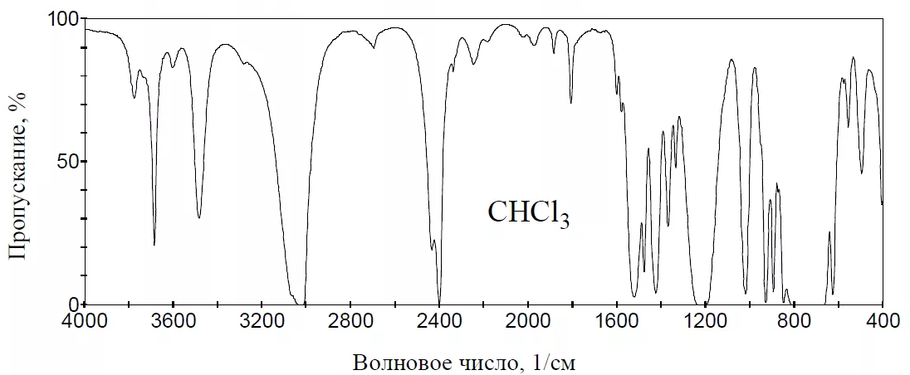
ИК спектр

Slide 38
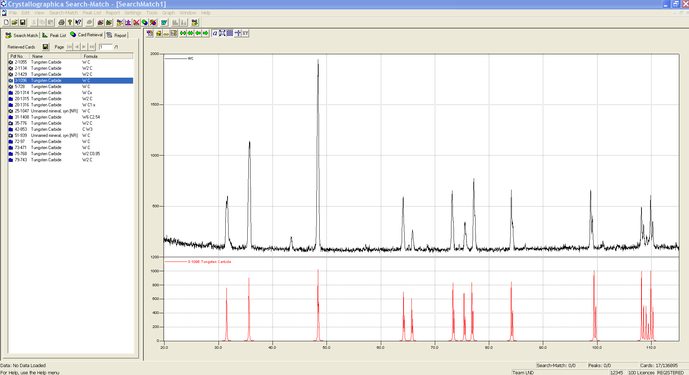
Рентгеновская дифрактограмма

Slide 39

PDWin

Slide 40
Экспертные системы
DENDRAL
EXPRES (EXPert system for chemical REaction cycles Synthesis)
GCES (Green Chemistry Expert System)
RuleMaker

Slide 41
Открытые с компьютеров СПбГТИ(ТУ) библиотеки научной литературы
www.elibrary.ru - eLIBRARY - научная электронная библиотека периодических изданий;
http://e.lanbook.com - Электронно-библиотечная система издательства «Лань», коллекции «Химия» (книги издательств «Лань», «Бином», «НОТ», «Профессия»), «Нанотехнологии» (книги издательства «Бином. Лаборатория знаний»);
www.consultant.ru - КонсультантПлюс - база законодательных документов по РФ и Санкт-Петербургу;
www.scopus.com - База данных рефератов и цитирования Scopus издательства Elsevier;
http://webofknowledge.com - Универсальная реферативная база данных научных публикаций Web of Science компании Thomson Reuters;
www.oxfordjornals.org - Архив научных журналов издательства Oxford University Press;
http://www.sciencemag.org - Полнотекстовый доступ к журналу Science (The American Association for the Advancement of Science (AAAS));
www.nature.com - Доступ к журналу Nature (Nature Publishing Group);
http://pubs.acs.org - Доступ к коллекции журналов Core + издательства American Chemical Society;
http://journals.cambridge.org - Полнотекстовый доступ к коллекции журналов Cambridge University Press.

